Slide 1
Декларация прав ребёнка

Slide 2
Предпосылки создания
Необходимость специальной защиты прав ребёнка впервые была затронута в 1919 году, когда была создана британская организация «Спасите детей».
В 1920 в Женеве основан «Международный союз спасения детей».
Уже в 1924 году Пятой Ассамблеей Лиги Наций в Женеве была провозглашена Женевская декларация о правах детей, которая стала основой для будущей Декларации прав ребенка ООН.
Женевский манифест состоит из пяти основных принципов, направленных против детского труда и рабства, торговли детьми и проституции несовершеннолетних.
Согласно положениям Всеобщей декларации прав и свобод человека (1948) о том, что материнство и младенчество дают право на особое попечение и помощь, Декларация прав ребенка формирует права детей как особой категории граждан, которые в силу возраста не могут пользоваться некоторыми своими правами, и поэтому им необходима помощь и поддержка международного сообщества, отдельного государства и общества.
Российская Империя в 1917 году одной из первых в мировой практике приняла Декларацию прав ребёнка К.Н. Вентцеля.

Slide 3
Принятие Декларации
Женевская Декларация 1924 года была существенным прорывом в мировом законодательстве, но требовалась и другая защита для несовершеннолетних.
В ООН с 1945 года дети, их благополучие, защита и права всегда находились в центре внимания. Одним из первых актов с начала создания Генеральной Ассамблеи было основание Детского фонда ООН (ЮНИСЕФ), который по сегодняшний день является основным механизмом международной помощи несовершеннолетним.
В 1948 году в провозглашенной Всеобщей Декларации прав человека было зафиксировано, что дети должны быть объектом особой защиты и помощи.
В 1959 году Генеральная Ассамблея ООН вернулась к рассмотрению существующего женевский документа, который был доработан и принят его обновленный вариант. В новой международной Декларации права ребенка зафиксированы в расширенном и полном объеме.

Slide 4
Принцип 1:
Ребенку должны принадлежать все указанные в настоящей Декларации права. Эти права должны признаваться за всеми детьми без всяких исключений и без различия или дискриминации по признаку расы, цвета кожи, пола, языка, религии, политических или иных убеждений, национального или социального происхождения, имущественного положения, рождения или иного обстоятельства, касающегося самого ребенка или его семьи.

Slide 5
Принцип 2:
Ребенку законом и другими средствами должна быть обеспечена специальная защита и предоставлены возможности и благоприятные условия, которые позволяли бы ему развиваться физически, умственно, нравственно, духовно и в социальном отношении здоровым и нормальным путем и в условиях свободы и достоинства. При издании с этой целью законов главным соображением должно быть наилучшее обеспечение интересов ребенка.

Slide 6
Принцип 3:
Ребенку должно принадлежать с его рождения право на имя и гражданство.

Slide 7
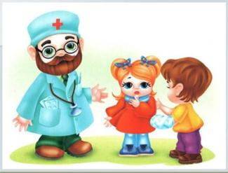
Принцип 4:
Ребенок должен пользоваться благами социального обеспечения. Ему должно принадлежать право на здоровые рост и развитие; с этой целью специальные уход и охрана должны быть обеспечены как ему, так и его матери, включая надлежащий дородовой и послеродовой уход. Ребенку должно принадлежать право на надлежащие питание, жилище, развлечения и медицинское обслуживание.

Slide 8
Принцип 5:
Ребенку, который является неполноценным в физическом, психическом или социальном отношении, должны обеспечиваться специальные режим, образование и забота, необходимые ввиду его особого состояния.

Slide 9
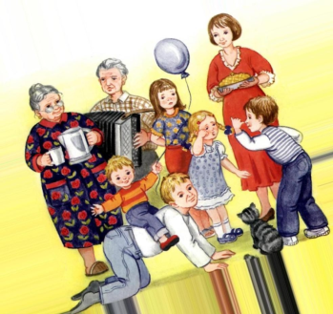
Принцип 6:
Ребенок для полного и гармоничного развития его личности нуждается в любви и понимании. Он должен, когда это возможно, расти на попечении и под ответственностью своих родителей и во всяком случае в атмосфере любви и моральной и материальной обеспеченности; малолетний ребенок не должен, кроме тех случаев, когда имеются исключительные обстоятельства, быть разлучаем со своей матерью.
На обществе и на органах публичной власти должна лежать обязанность осуществлять особую заботу о детях, не имеющих семьи, и о детях, не имеющих достаточных средств к существованию. Желательно, чтобы многодетным семьям предоставлялись государственные или иные пособия на содержание детей.

Slide 10
Принцип 7:
Ребенок имеет право на получение образования, которое должно быть бесплатным и обязательным, по крайней мере на начальных стадиях. Ему должно даваться образование, которое способствовало бы его общему культурному развитию и благодаря которому он мог бы, на основе равенства возможностей, развить свои способности и личное суждение, а также сознание моральной и социальной ответственности и стать полезным членом общества.
Наилучшее обеспечение интересов ребенка должно быть руководящим принципом для тех, на ком лежит ответственность за его образование и обучение; эта ответственность лежит прежде всего на его родителях. Ребенку должна быть обеспечена полная возможность игр и развлечений, которые были бы направлены на цели, преследуемые образованием; общество и органы публичной власти должны прилагать усилия к тому, чтобы способствовать осуществлению указанного права.

Slide 11
Принцип 8:
Ребенок должен при всех обстоятельствах быть среди тех, кто первым получает защиту и помощь.

Slide 12
Принцип 9:
Ребенок должен быть защищен от всех форм небрежного отношения, жестокости и эксплуатации. Он не должен быть объектом торговли в какой бы то ни было форме.
Ребенок не должен приниматься на работу до достижения надлежащего возрастного минимума; ему ни в коем случае не должны поручаться или разрешаться работа или занятие, которые были бы вредны для его здоровья или образования или препятствовали его физическому, умственному или нравственному развитию.

Slide 13
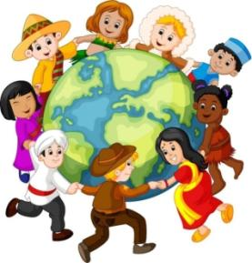
Принцип 10:
Ребенок должен ограждаться от практики, которая может поощрять расовую, религиозную или какую-либо иную форму дискриминации. Он должен воспитываться в духе взаимопонимания, терпимости, дружбы между народами, мира и всеобщего братства, а также в полном сознании, что его энергия и способности должны посвящаться служению на пользу других людей.

Slide 14
Значение Декларации
Декларация прав ребенка провозглашает равные права детей в области воспитания, образования, социального обеспечения, физического и духовного развития, вне зависимости от расы, национальности, родного языка, политических, религиозных или других убеждений, а также других критериев. Документ призывает правительства разных стран, родителей и общественные организации, признать и соблюдать права детей. Данный манифест существенно повлиял на политику государств и отдельных лиц во всем мире. Следить за соблюдением прав детей призваны также международные организации – ЮНЕСКО, ЮНИСЕФ, ВОЗ.
В большинстве стран современного мира принципы Декларации прав ребенка закреплены конституцией и другими законодательными актами. Стоит отметить, что Декларация не является совершенным документом с юридической точки зрения. В документе не четко определено понятие «ребенок». Кроме того, заключенные в нем принципы представляют собой не столько права детей, сколько обязанности взрослых личностей и общественности по отношению к несовершеннолетним.
Хотя Декларация не является обязательной для подписавших ее стран, значение данного провозглашения сложно переоценить, ведь именно Декларация 1959 года положила начало разработке современных международно-правовых актов, охраняющих права детей.
Ровно через 30 лет, в 1989 году главные положения Декларации прав ребенка получили свое расширение и юридическое закрепление в Конвенции ООН о правах ребёнка. В данном международном правовом акте установлены обязательства по созданию условий, обеспечивающих соблюдение прав и интересов детей, для всех стран-участников ООН.

